Slide 1
컬렉션과 레코드

Slide 2
복합 데이터 타입
컬렉션(Collection)과 레코드(Record)
컬렉션 타입의 종류
컬렉션
레코드
동일한 데이터 타입 원소
다양한 데이터 타입 원소
DB에 저장 가능
해시 테이블
배열
집합
 | Associative Array | VARRAY | Nested Table
컬렉션 항목의 개수 | 미지정 | 지정 | 미지정
인덱스 유형 | 문자열 또는 정수 | 정수 | 정수
초기화되지 않은 상태 | Empty(비어 있음) | NULL | NULL
ADT(Abstract Data Type) 정의 (사용자 정의 타입) | 불가능 | 가능 | 가능

Slide 3
컬렉션
Associative Array(해시 테이블)
항목 식별을 위해 정수와 문자열 둘 중 하나 사용 가능
초기화 필요 없음
TYPE 타입명 IS TABLE OF 데이터타입 INDEX BY 인덱스데이터타입;
변수명 타입명;

Slide 4
컬렉션
VARRAY(Variable-Size Array)
변수 선언 시 지정하는 크기는 최대 크기를 의미
인덱스는 1부터 시작하는 자연수(초기화 필요)
VARRAY를 사용한 타입 선언 시에 명시하는 크기는 최대 크기를 명시할 뿐이며, 처음부터 해당 크기가 할당되는 것은 아님
TYPE 타입명 IS VARRAY(크기) OF 데이터타입 ;
변수명 타입명 ;

Slide 5
컬렉션
Nested Table
순서와 크기가 고정되어 있지 않음
인덱스는 1부터 순차적으로 증가(초기화 필요)
배열은 밀집형(Dense), Nested Table은 희소형(Sparse)
VARRAY
P | L | / | S | Q | L | 프 | 로 | 그 | 램
최대 크기 = 10
Nested Table
P |  | / | S |  | L | 프 | 로 |  | 램
크기 제한 없음
TYPE 타입명 IS TABLE OF 데이터타입 ;
변수명 타입명 ;

Slide 6
컬렉션
Nested Table

Slide 7
컬렉션
BULK COLLECT: MULTI ROW 집합을 한번에 처리
컬렉션 타입의 사용 방법은 동일
커서의 패치를 통해 일일이 ROW를 하나씩 받아 처리하는 것이 아니라 BULK COLLECT INTO절을 사용하면 성능 향상
너무 큰 데이터의 경우 → BULK COLLECT + LIMIT 을 통해 끊어서 처리

Slide 8
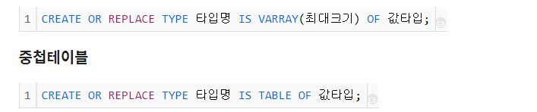
사용자 정의 타입
데이터베이스 scope에서 타입 선언
VARRAY
중첩 테이블(Nested table)
선언 예

Slide 9
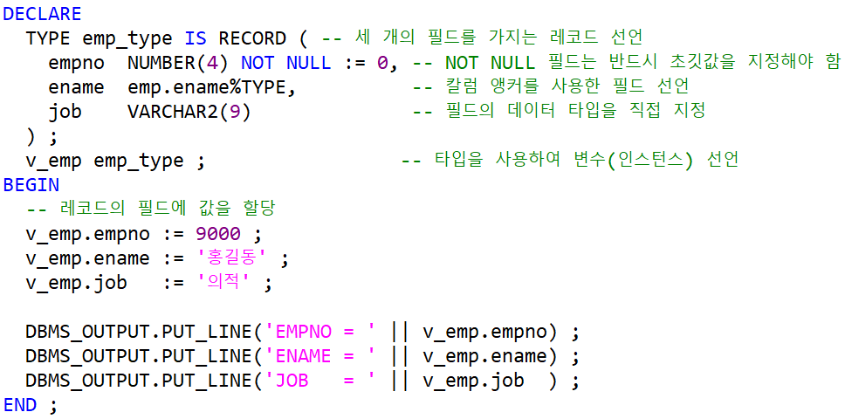
레코드
개요
C/C++의 구조체와 유사 →(선언) TYPE 타입명 IS RECORD (필드목록);
데이터 타입이나 길이가 다른 여러 변수들을 논리적으로 하나의 그룹으로 묶음

Slide 10
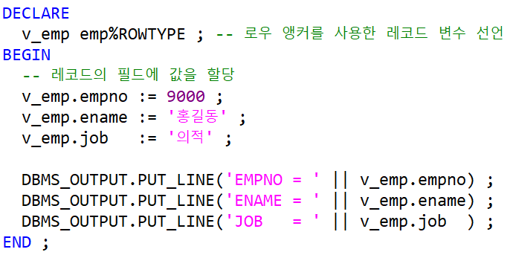
레코드
로우 앵커를 사용한 레코드 변수
앞선 예제는 3개의 필드만 정의, 본 예제는 모든 필드 정의

Slide 11
저장 서브프로그램

Slide 12
개요
익명 블록(anonymous block)
이름이 없는 PL/SQL 블록
단 한 번 실행하며 오라클에 저장 X
저장 서브프로그램(stored subprogram)
여러 번 사용하기 위해 DB서버에 저장하는 PL/SQL 프로그램
 | 익명 블록 | 저장 서브프로그램
이름 | X | O
저장 | X | O
컴파일 | 실행할 때마다 | 저장할 때 한 번
공유 | X | O
외부 호출 | X | O

Slide 13
저장 서브프로그램
사용목적
재사용성: 반복적 실행
유지보수성: 유사/동일한 로직이 여러 소스코드에 분포되는 것이 아닌 데이터베이스 서버에 저장됨 → 중앙집중화
표준화: 서브프로그램 컴파일, 저장, 문서화 → 모든 프로그래머가 동일한 로직 사용
성능: 네트워크 통신 사용 감소
DB server
DB server
SQL
SQL
SQL
SQL
source file 1
source file 2
source file 3
source file 1
source file 2
source file 3

Slide 14
저장 프로그램 종류
저장 서브프로그램 종류
종류 |  | 설명
독립형 저장 서브프로그램 | 함수 | 결괏값을 반환하는 서브프로그램
 | 프로시저 | 결괏값을 반환하지 않는 서브프로그램
패키지 |  | 타입, 상수, 변수, 예외, 커서, 서브프로그램 등을 묶어서 모듈화한 저장 서브프로그램
트리거 |  | 특정 이벤트 발생 시 데이터베이스에 의해 자동적으로 호출되는 서브프로그램
객체 타입 |  | 관계형 DB에서 객체 지향 프로그래밍을 가능하게 하는 저장 서브프로그램

Slide 15
저장 함수

Slide 16
개요
구조
리턴문을 사용하여 하나의 값(반드시)을 반환하는 서브프로그램
OR REPLACE → 이미 동일한 이름의 함수가 존재한다면 현재 서브프로그램으로 대체 → 기존 함수가 사라질 수 있다는 것을 주의
함수명은 테이블이나 뷰 이름을 사용하지 않아야 함
CREATE [OR REPLACE] FUNCTION 함수명 [ (매개변수 목록) ]
RETURN 반환데이터타입
IS -- IS 대신 AS를 사용해도 동일함
선언부 – 선언이 필요 없다면 IS뒤에 바로 BEGIN시작
BEGIN
실행부
RETURN 반환값;
EXCEPTION
예외처리부
END;

Slide 17
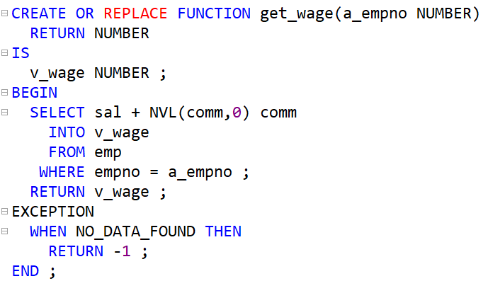
구조
예시

Slide 18
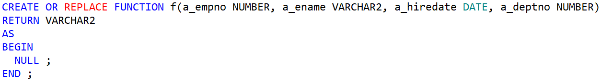
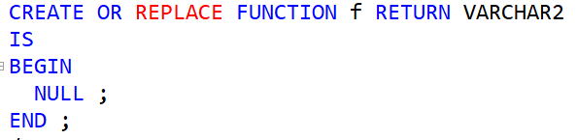
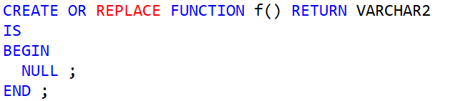
매개변수
함수 선언의 다양한 예
매개변수 없음
매개변수가 없는 함수 정의에
매개변수 괄호 사용시 오류 발생

Slide 19
선언부
가능한 정의
타입
상수
변수
커서
서브프로그램 전방선언
서브프로그램 정의

Slide 20
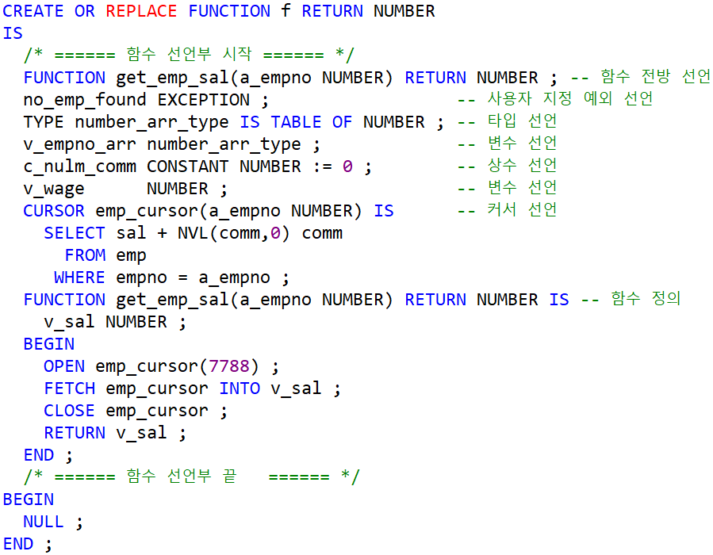
함수 선언부에 올 수 있는
거의 모든 것을 가지는 함수
func1()
func2(){
func1()
}
func2(){
func1()
}
func1()
함수 안에서 함수 정의

Slide 21
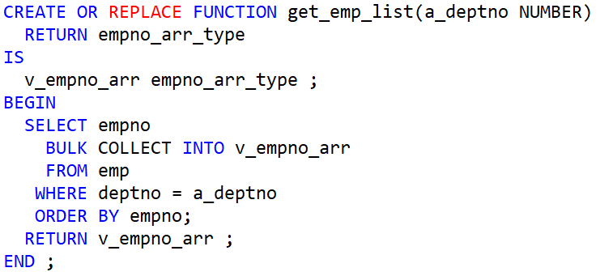
반환
함수는 반드시 하나의 값을 반환해야 함
컬렉션이나 레코드를 이용하여 복수 개의 데이터 전달 가능
[컬렉션을 반환하는 함수 정의 ]

Slide 22
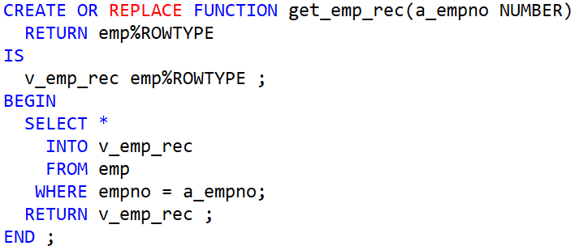
반환
파라미터와 인덱싱
[레코드를 반환하는 함수 정의 ]
DBMS_OUTPUT.PUT_LINE(get_emp_list(10)(1)) ;
(10) → 매개변수, (1) → Nested Table의 인덱스
FUNCTION get_emp_list_of_dept_10 RETURN empno_arr_type
DBMS_OUTPUT.PUT_LINE(get_emp_list_of_dept_10()(1)) ;
() → 매개변수 없음, (1) → Nested Table의 인덱스

Slide 23
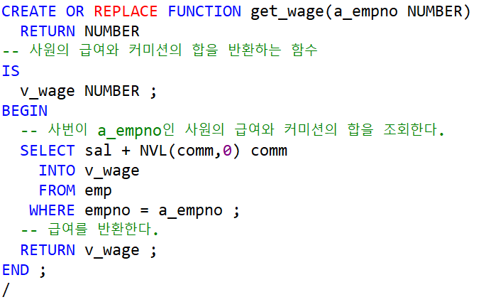
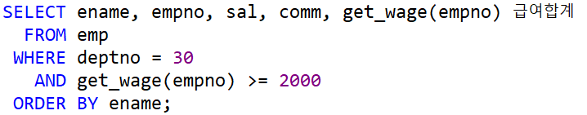
저장 서브프로그램 실행하기(with SQL)
저장 서브프로그램 실행하기(with SQL)

Slide 24
저장 서브프로그램 실행하기(with SQL)
저장 함수 실행하기(코드)
CREATE OR REPLACE FUNCTION get_wage(a_empno NUMBER)
RETURN NUMBER
IS
v_wage NUMBER ;
BEGIN
SELECT sal + NVL(comm,0) comm
INTO v_wage
FROM emp
WHERE empno = a_empno ;
-- 급여를 반환한다.
RETURN v_wage ;
END ;
/
SELECT ename, empno, sal, comm, get_wage(empno) 급여합계
FROM emp
WHERE deptno = 30
AND get_wage(empno) >= 2000
ORDER BY ename;

Slide 25
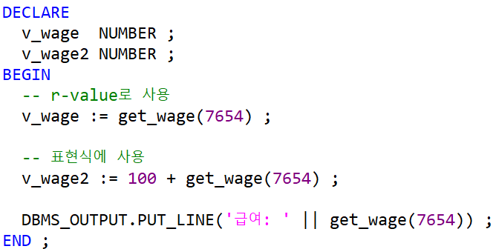
저장 서브프로그램 실행하기(with PL/SQL)
함수와 더불어 후술할 프로시저 또한 실행 방법 동일

Slide 26
저장 프로시저

Slide 27
개요
저장 프로시저(Stored Procedure)
반환되는 값 없이 특정 처리만을 수행하는 서브프로그램
반환값 없이 즉시 호출한 프로그램으로 복귀하는 RETURN문은 가질 수 있음
프로시저의 끝까지 실행이 필요하다면 RETURN문은 필요하지 않음
CREATE [OR REPLACE] PROCEDURE 프로시저명 [ (매개변수 목록)]
IS -- IS 대신 AS를 사용해도 동일함
선언부 – 선언이 필요 없다면 IS뒤에 바로 BEGIN시작
BEGIN
실행부
EXCEPTION
예외처리부
END;
패키지, 트리거의 설명은 생략

Slide 28
하나의 블록
merge
table A
table B

Slide 29
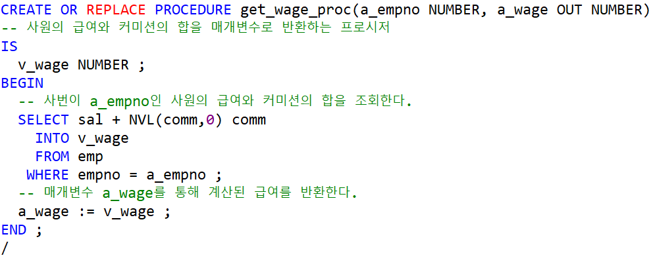
매개변수(in 서브프로그램)
IN/OUT 매개변수
서브프로그램에 전달되는 매개변수는 기본적으로 읽기 전용 모드 → 변경 불가능
IN모드 → 디폴트 모드: 변경 불가능
OUT모드 → 변경 가능(call by reference처럼 사용)
INOUT모드 → IN + OUT

Slide 30
매개변수(in 서브프로그램)
매개변수의 기본값(default)
IN 모드로 선언하는 경우 기본값(default) 지정 가능
CREATE OR REPLACE PROCEDURE raise_salary(e_empno NUMBER, a_amt NUMBER : = 100)
call raise_salary(7788)
→ 둘 다 동일
call raise_salary(7788, 100)

Slide 31
저장 서브프로그램 관리

Slide 32
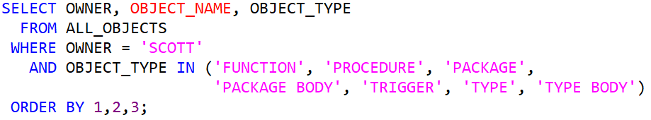
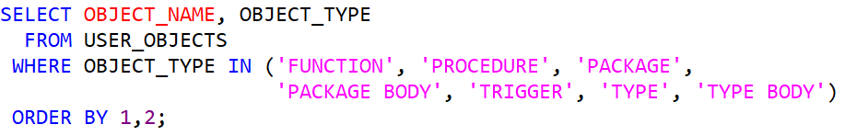
조회
딕셔너리에서 저장 서브프로그램 조회
사용자 계정 → ALL_OBJECTS, USER_OBJECTS
DBA권한이 있다면 → DBA_OBJECTS
소스 코드 조회
사용자 계정 → ALL_SOURCE, USER_SOURCE
DBA권한이 있다면 → DBA_OBJECTS

Slide 33
수정
변경 → ALTER, 삭제 → DROP
ALTER문을 사용한 변경은 자주 사용되지 않으며, 소스 코드 재컴파일 용도로 사용
DROP예
DROP FUNCTION 함수명;
DROP PROCEDURE 프로시저명;
DROP PACKAGE 패키지명;
DROP TRIGGER 트리거명;
DROP TYPE 타입명;

Slide 34
외부 프로그램에서 저장 서브프로그램 호출

Slide 35
외부에서 실행
변수로
두 개체를
연결
바인드 변수(in java)
java
DB
유형 | 설명
입력 | 자바(Caller) → 오라클 데이터베이스 서버(Callee) Statement의 메소드 execute를 실행하기 전에 setXXX 메소드를 사용하여 바인드 되는 값을 지정
출력 | 오라클 데이터베이스 서버 → 자바 Statement의 메소드 execute를 실행하기 전에 registerOutParameter 메소드를 사용하여 전달받은 값의 데이터 타입을 지정 실행 후에 getXXX 메소드를 사용하여 값을 조회
입/출력 | 하나의 바인드 변수로 입력과 출력 모두 사용 입력 유형과 출력 유형에 필요한 절차를 하나의 변수에 모두 적용

Slide 36
JDBC 연동
JDBC로 호출할 함수 정의

Slide 37
JDBC 연동
저장 함수 호출 with CallableStatement
int p1OutValue ;
int p2InValue = Integer.parseInt(args[0]);
CallableStatement cstmt;
cstmt = conn.prepareCall("BEGIN ? := factorial(?) ; END ;"); // 1. 익명 PL/SQL 블록을 사용하는 방법
cstmt = conn.prepareCall("{? = call factorial(?)}"); // 2. JDBC에서 지원하는 저장 함수 호출 방법 {?=call 서브프로그램 명(파라미터..)}
cstmt.registerOutParameter(1, Types.INTEGER); // 결과 수신을 위한 OUT 유형 파라미터 설정
cstmt.setInt(2, p2InValue); // IN 유형 파라미터의 값 설정
cstmt.execute(); // Statement 수행
p1OutValue = cstmt.getInt(1); // 수행 결과 data를 가져옴
System.out.println(p2InValue + "! = " + p1OutValue); // 수행 결과 출력

Slide 38
JDBC로 연동
저장 함수 호출 with SELECT
public static void main(String[] args) throws SQLException
{
int inValue = Integer.parseInt(args[0]);
PreparedStatement pstmt;
pstmt = conn.prepareStatement("SELECT factorial(?) FROM DUAL");
pstmt.setInt(1, inValue); // setXXX 함수를 사용하여 바인드 변수 값 설정
ResultSet rs = stmt.executeQuery(); // SELECT문 수행
while (rs.next())
{
System.out.println(inValue + "! = " + rs.getLong(1));
}
}

Slide 39
JDBC로 연동
저장 프로시저 호출

Slide 40
JDBC로 연동
저장 프로시저 호출
int p1InValue = Integer.parseInt(args[0]) ;
int p2InOutValue = Integer.parseInt(args[1]);
int p3OutValue ;
// 1. 익명 PL/SQL 블록을 사용하는 방법
//CallableStatement cs = conn.prepareCall("BEGIN compute_power(?, ?, ?) ; END ;");
// 2. JDBC에서 지원하는 프로시저 호출 방법
CallableStatement cs = conn.prepareCall("{ call compute_power(?, ?, ?) }");
cs.setInt(1, p1InValue); // IN 매개변수는 setXXX를 사용하여 값을 전달
// IN OUT 매개변수는 setXXX와 registerOutParameter를 둘 다 사용
cs.setInt(2, p2InOutValue);
cs.registerOutParameter(2, Types.INTEGER);
cs.registerOutParameter(3, Types.INTEGER);
cs.execute();
p2InOutValue = cs.getInt(2);
p3OutValue = cs.getInt(3);

Slide 41
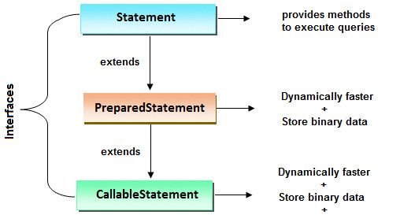
Statement
The CallableStatement is an interface which is used to execute SQL stored procedures, cursors, and Functions.

